Slide 1

AVALIAÇÃO ESPECIAL DE DESEMPENHO
- ESTÁGIO PROBATÓRIO –
MANUAL DO RH
LEI COMPLEMENTAR Nº 46, DE 31 DE JANEIRO DE 1994
Decreto n° 4999-r, 26/10/2021

Slide 2
DECRETO Nº 4999-R, 26/10/2021
Este decreto regulamenta os critérios de avaliação da aptidão e capacidade do servidor, nomeado para o exercício de cargo efetivo, e do cumprimento dos requisitos, para fins de aprovação em estágio probatório, aplicáveis aos servidores públicos do Poder Executivo Estadual, regidos pela Lei Complementar nº 46, de 31 de janeiro de 1994 Regime Jurídico Único (RJU) e pela Lei Complementar nº 3.400 de 14 de janeiro de 1981, Estatuto dos Policiais Civis do Estado do Espírito Santo.

Slide 3
Definição
Estágio probatório
Estágio Probatório é o período de avaliação de desempenho do servidor, admitido por concurso público, com o intuito de constatar a sua aptidão e capacidade, para o cargo concursado.
Compreende o período de 3 (três) anos, contados a partir da data de exercício, desde que não se afaste do exercício do cargo, e deverá ser cumprido integralmente em relação a cada cargo efetivo ocupado.

Slide 4
Atores envolvidos
Atores Envolvidos
Avaliador
CAEP
RH
Servidor

Slide 5
RH - Competência
I
gerir o processo de avaliação de estágio probatório, no âmbito do seu órgão ou entidade;
II
informar aos servidores nomeados para exercer cargo público sobre as normas que regulamentam o estágio probatório;
III
analisar a correlação entre avaliador e avaliado, e ajustar o registro quando necessário;
IV
comunicar à chefia imediata e ao servidor a disponibilização da avaliação de estágio probatório no portal do servidor e os prazos para a sua operacionalização;
V
realizar, direta ou indiretamente, os procedimentos necessários para a confirmação do servidor no cargo ou sua exoneração, quando o incorrer na hipótese prevista no art. 20 e 21 deste decreto;

Slide 6
Avaliado - Competência
I
elaborar juntamente com o avaliador o plano de ação para suas atividades, por meio do Formulário de Acompanhamento de Desempenho de Atividades – FADA;
II
tomar ciência assinando suas avaliações que deverá ocorrer no prazo de 5 (cinco) dias úteis a contar da data da assinatura do avaliador;
III
cumprir o plano de capacitação e desenvolvimento individual elaborado pelo avaliador;
IV
cumprir os prazos estabelecidos neste Decreto em relação aos quais não poderá alegar desconhecimento;

Slide 7
Avaliador - Competência
I
informar ao servidor sobre os aspectos em avaliação, no desempenho das funções do cargo, durante o período do estágio probatório;
II
acompanhar e dar condições de aperfeiçoamento ao servidor, a fim de auxiliá-lo no aprimoramento das competências que interferem no seu desempenho, propondo o plano de desenvolvimento individual, quando necessário ;
III
elaborar juntamente com o avaliado o plano de ação para as atividades, por meio do Formulário de Acompanhamento de Desempenho de Atividades – FADA;
IV
proceder, a cada semestre, às Avaliações Parciais dos servidores em estágio probatório sob sua chefia;
V
tratar com o servidor os aspectos relevantes ocorridos em cada período de avaliação;
VI
cumprir os prazos estabelecidos nos instrumentos de avaliação, sob pena de responsabilidade funcional e perda da confiança, passível de exoneração ou dispensa;
VII
suprir eventuais omissões, contradições ou obscuridades constatadas pela CAEP.

Slide 8
Comissão de Avaliação de Estágio Probatório - CAEP
Integrada por servidores ocupantes de cargos efetivos, estáveis e com formação de nível superior, composta no mínimo por 3 (três) servidores titulares e respectivos suplentes
Com o objetivo de promover a avaliação do cumprimento dos requisitos essenciais à aprovação em estágio probatório pelos servidores públicos nomeados para o exercício de cargo público efetivo
Quando os órgãos e entidades não dispuserem, em seus quadros funcionais, de servidores suficientes com o perfil necessário à composição da CAEP, a SEGER deverá indicar os servidores públicos aptos a constituírem a CAEP para essas instituições.
O ato de designação da CAEP deverá indicar o servidor que irá presidir
O desempenho das funções na CAEP dar-se-á sem prejuízo das demais atribuições funcionais de seus integrantes e será considerado serviço prestado ao órgão ou entidade

Slide 9
Comissão de Avaliação de Estágio Probatório – CAEP - Competência
I
acompanhar e fiscalizar, garantindo a finalização do processo avaliação, antes do findo o período de cumprimento do estágio probatório;
III
II
analisar e homologar após cada período de avaliação, as Avaliações Parciais realizadas no semestre
analisar e decidir os recursos interpostos pelos servidores acerca das avaliações parciais e final do estágio probatório;
IV
realizar as diligências necessárias para o esclarecimento de fatos relacionados ao acompanhamento e fiscalização do processo de avaliação do servidor
V
proceder à Avaliação Final, que consistirá da consolidação das informações das avaliações parciais, apurando o resultado final da avaliação do estágio probatório, de acordo com as condições estabelecidas no decreto;
VI
emitir relatório conclusivo fundamentado informando quanto à aprovação ou não no estágio probatório no cargo público avaliado
VII
encaminhar o relatório conclusivo, ao secretário do órgão, dirigente máximo da entidade e ao Delegado-Geral para subsidiar a emissão do ato de aprovação no estágio probatório e confirmação no cargo público ocupado ou a exoneração do servidor que não tiver atingido a pontuação necessária à aprovação

Slide 10
Atores envolvidos
Atores Envolvidos
Avaliador
CAEP
RH
Servidor

Slide 11
Requisitos, Critérios e Pontuação da avaliação
Idoneidade Moral/Ética
Postura Profissional
Relacionamento Interpessoal
Disciplina
Observância de normas e regulamentos
Assiduidade
Dedicação ao serviço
Probidade
Pontualidade
Responsabilidade
Cooperação
Iniciativa e participação na área de trabalho
Produtividade e Resultado
Eficiência
Qualidade do Trabalho
Conhecimento Técnico
30 pontos – Peso 3
20 pontos – Peso 2
20 pontos – Peso 2
30 pontos – Peso 3
Pontuação máxima 100 pontos
Requisitos definidos no art. 39 da Lei Complementar n.º 46/1994 e no art. 17-A da Lei nº 3.400/1981 de acordo com os critérios e procedimentos estabelecidos neste Decreto.

Slide 12
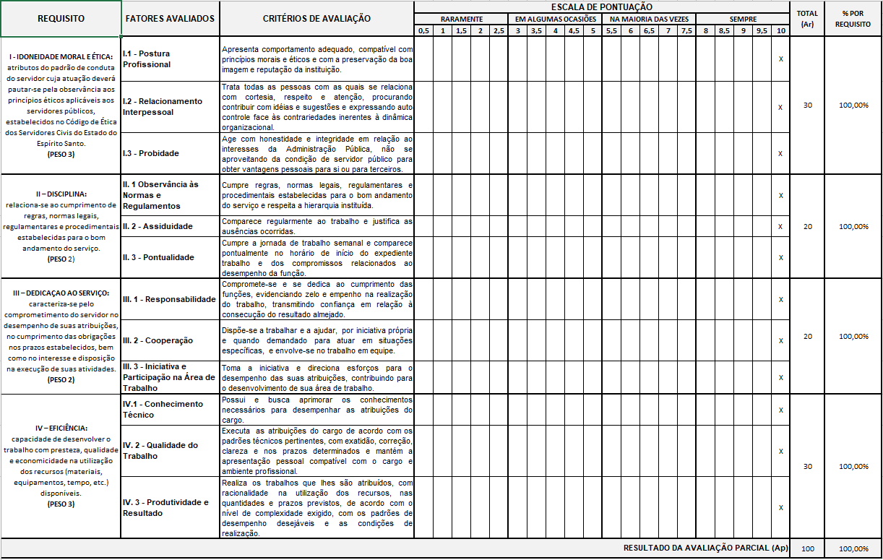
DETALHAMENTO DO FORMULÁRIO DE AVALIAÇÃO PARCIAL DE ESTÁGIO PROBATÓRIO - FAPEP

Slide 13
Avaliação Parcial – Avaliador – Chefia Imediata
No caso de afastamento do chefe imediato a avaliação será de responsabilidade do gestor que estiver respondendo legalmente pelo setor no momento da avaliação, caso não tenha, a avaliação será de responsabilidade da chefia mediata.
No caso de vacância da chefia imediata o servidor será avaliado pela chefia mediata.
Caso o servidor tenha estado localizado no período do ciclo avaliativo em setores diversos, a avaliação será de responsabilidade da chefia atual do setor no qual ele esteve localizado por maior número de dias trabalhados no período do ciclo avaliativo.
Caso o servidor tenha permanecido pelo maior período em número idêntico de dias em dois ou mais setores, a Chefia atual do setor mais recente será a responsável pela avaliação.
A avaliação do servidor efetivo que estiver ou esteve em seu maior tempo do período do ciclo avaliativo em dias ocupando o cargo máximo em Autarquia ou Fundação será de responsabilidade do Secretário da pasta da qual a entidade for vinculada.

Slide 14
Avaliação Parcial – Informações Importantes
O processamento da 6ª avaliação parcial deverá ser conduzido observando-se o tempo necessário para viabilizar a apuração da Avaliação Final antes do término do prazo do estágio probatório

Slide 15
Avaliação Parcial - Resultado
O Servidor que em qualquer Avaliação Parcial, obtiver pontuação inferior a 50% daquela atribuída a algum dos requisitos será considerado reprovado no estágio probatório e exonerado, independentemente da quantidade de avaliações periódicas de desempenho a que tiver sido submetido.
Na avaliação dos critérios, pontualidade e assiduidade, do requisito disciplina, serão consideradas as faltas e os atrasos não justificados, registradas na ficha funcional do servidor, referentes ao respectivo período da avaliação parcial.

Slide 16
Prazos dos Recursos - art. 19 do Decreto nº 4999-R/2021
Em quaisquer etapas das avaliações funcionais, o servidor poderá interpor recurso, no prazo de 15 (quinze) dias consecutivos a contar da ciência, utilizando o RAEP e apresentando os argumentos e provas pertinentes.
Os recursos referentes às avaliações parciais, em quaisquer etapas, serão apresentados à chefia imediata por meio do RAEP, que deverá, no prazo de 05 (cinco) dias consecutivos, analisar o pedido e manifestar-se, fundamentadamente, diante das alegações do avaliado, e, após, encaminhar à CAEP para apreciação e deliberação.
O recurso referente ao resultado da avaliação final será apresentado à CAEP, por meio do RAEP, no prazo de 15 (quinze) dias consecutivos a contar da ciência do interessado.
Os recursos deverão ser decididos pela CAEP no prazo de 15 (quinze) dias consecutivos, contados do seu recebimento, admitida apenas uma prorrogação por igual prazo, em circunstâncias excepcionais, devidamente justificadas.
Não será conhecido o recurso interposto fora do prazo, decaindo direito do servidor de questionar os critérios avaliados.

Slide 17
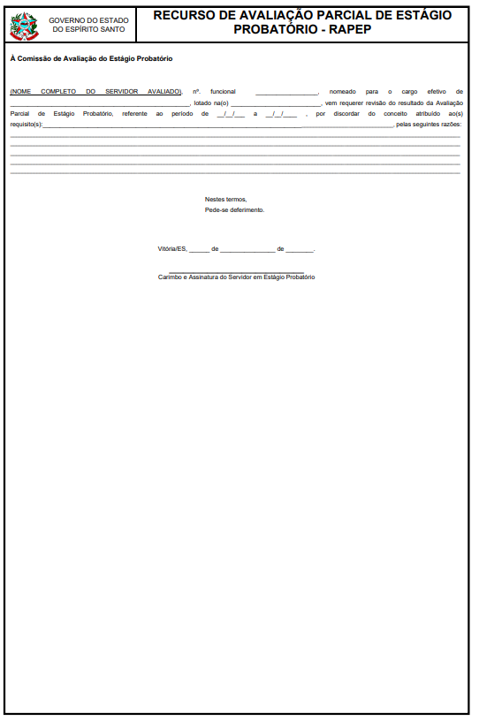
Caso o servidor não concorde com a avaliação, poderá interpor recurso (RAPEP), no prazo de 15 (quinze) dias consecutivos a contar da ciência, apresentando os argumentos e provas pertinentes.

Slide 18
Situações de suspensão da Contagem do período de Estágio Probatório
Afastamento do exercício do cargo, exceto nas hipóteses legalmente previstas. (Art. 41 da Lei Complementar nº 46/94 e no art. 3º, § 2º do Decreto nº 4999-R).
Compete ao setor responsável pela administração de recursos humanos de cada órgão ou entidade acompanhar, por meio de relatórios do SIARHES, as situações de suspensão do cômputo do período do estágio probatório, semestralmente, em cada ciclo avaliativo.

Slide 19
Situações de não suspensão da Contagem do período de Estágio Probatório – art. 41 da LC 46/94
Art. 41 Durante o cumprimento do estágio probatório, o servidor que se afastar do cargo terá o cômputo do período de avaliação suspenso enquanto perdurar o afastamento, exceto nas seguintes hipóteses, nas quais não haverá suspensão.
I – nos casos dos afastamentos previstos no artigo 30, incisos I, II, III, IV e V, alíneas “a” e “b” e artigo 57;
II – por motivo das licenças previstas no artigo 122, incisos I e II, por até 60 (sessenta) dias, no período de estágio probatório;
III – nos casos de exercício de cargo de provimento em comissão ou de função gratificada, no âmbito do Poder Público Estadual.
Servidor em estágio probatório cedido a outro órgão, do Poder Público Estadual, para ocupar cargo ou função de provimento em comissão, será avaliado pelo órgão ao qual foi cedido.

Slide 20
Exceções aos casos de suspensão da contagem do período de Estágio Probatório
I – nos casos dos afastamentos previstos no artigo 30, incisos I, II, III, IV e V, alíneas “a” e “b” e artigo 57
  Art. 30 - Sem qualquer prejuízo, poderá o servidor público ausentar-se do serviço:
  I – por um dia, para apresentação obrigatória em órgão militar;
  II – por um dia, a cada três meses, para doação de sangue;
  III – até oito dias consecutivos, por motivo de casamento;
  IV – por cinco dias consecutivos, por motivo de falecimento do cônjuge, companheiro, pais, filhos, irmãos;
  V – pelos dias necessários à:
  a) realização de provas ou exames finais, quando estudante matriculado em estabelecimento de ensino oficial ou reconhecido;
  b) participação de júri e outros serviços obrigatórios por Lei;

Slide 21
Exceções aos casos de suspensão da contagem do período de Estágio Probatório
I – nos casos dos afastamentos previstos no artigo 30, incisos I, II, III, IV e V, alíneas “a” e “b” e artigo 57;
  Art. 57 - É permitido ao servidor público estadual ausentar-se da repartição em que tenha exercício, sem perda de seus vencimentos e vantagens, mediante autorização expressa da autoridade competente de cada Poder, para: (Redação dada pela Lei Complementar nº 80, de 29 de fevereiro de 1996).
  I – participar de congressos e outros certames culturais, técnicos, científicos ou desportivos;
  II – cumprir missão de interesse do serviço; e
  III – frequentar curso de aperfeiçoamento, atualização ou especialização que se relacione com as atribuições do cargo efetivo de que seja titular.
  § 1º - O afastamento para participar de competições desportivas só se dará quando se tratar de representação do Estado ou do Brasil em competições oficiais.
  § 2º - O afastamento para cumprimento de missão de interesse do serviço fica condicionado à iniciativa da administração, justificada, em cada caso, a sua necessidade.
  § 3º - No caso do inciso III, o servidor público fica obrigado a permanecer a serviço do Estado, após a conclusão do curso, pelo prazo correspondente ao período de afastamento, sob pena de restituir, em valores atualizados ao Tesouro do Estado o que tiver recebido a qualquer título, se renunciar ao cargo antes desse prazo.
  § 4º - Não será permitido o afastamento referido no inciso III ao ocupante de cargo em comissão.

Slide 22
Exceções aos casos de suspensão da contagem do período de Estágio Probatório
II - por motivo das licenças previstas no artigo 122, incisos I e II, por até 60 (sessenta) dias, e nos incisos III e X (Nova redação dada pela Lei Complementar nº 854/2017)
    Art. 122 - Conceder-se-á licença ao servidor público em decorrência de:
    I – tratamento da própria saúde;
    II – acidente em serviço ou doença profissional;
    III – gestação, à lactação e adoção;
    [...]
    X - paternidade.
III - nos casos de exercício de cargo de provimento em comissão ou de função gratificada, no âmbito do Poder Público Estadual.

Slide 23

No Parágrafo único do art. 41 da Lei Complementar nº 46/94 .
Ao servidor público em estágio probatório não serão concedidas as licenças previstas no artigo 122, incisos V e VIII. (Redação dada pela Lei Complementar nº 500, de 26 de outubro de 2009)
V – motivo de deslocamento do cônjuge ou companheiro;
VIII - trato de interesses particulares e licença especial;
(Redação dada pela Lei Complementar nº 137, de 11 de janeiro de 1999).

Slide 24
Situações de exoneração do servidor em Estágio Probatório
I – Não atingir o desempenho mínimo estipulado.
II – Incorrer em mais de 30 (trinta) faltas, não justificadas e consecutivas ou 40 (quarenta) faltas não justificadas, interpoladamente, durante o período de 12 (doze) meses.
III – Sentença penal condenatória irrecorrível.
§3º do art. 2º Decreto nº 4999-R/2021

Slide 25
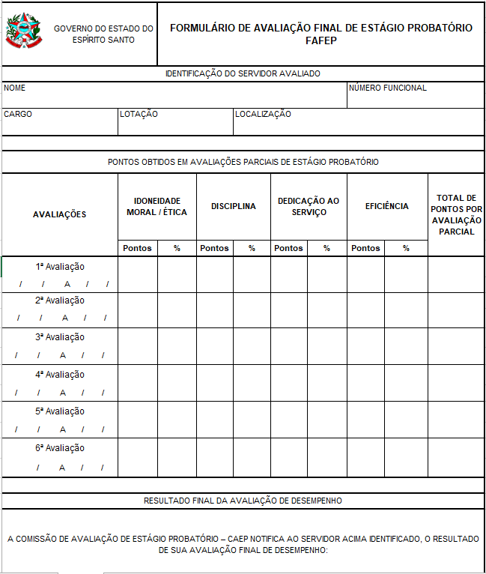
DETALHAMENTO DO FORMULÁRIO DE AVALIAÇÃO FINAL DE ESTÁGIO PROBATÓRIO - FAFEP

Slide 26
Consolidação da Avaliação Final
Total de pontos por avaliação parcial: 100 pontos.
Somatório de pontos das avaliações parciais: 600 pontos.
Pontuação/Percentual igual ou superior para aprovação na avaliação final: 70% = 420 pontos.
A aprovação no estágio probatório assegura ao servidor o direito à estabilidade no serviço público estadual, em consonância com as disposições contidas no § 4º do art. 42 da Constituição Estadual.
A Avaliação Final do servidor em estágio probatório, que consistirá na média aritmética da pontuação obtida nas avaliações parciais, será operacionalizada pela CAEP, por meio do FAFEP, dando-se ciência ao servidor.

Slide 27
Avaliação - Resultados
O Servidor que em qualquer Avaliação Parcial, obtiver pontuação inferior a 50% daquela atribuída a algum dos requisitos será considerado reprovado no estágio probatório e exonerado, independentemente da quantidade de avaliações periódicas de desempenho a que tiver sido submetido.
O Servidor que na Avaliação Final, obtiver pontuação inferior a 70% da pontuação total, será reprovado no estágio probatório e exonerado.
O Servidor que na Avaliação Final, obtiver pontuação média igual ou superior a 70%, será aprovado no estágio probatório, confirmado no cargo e declarado estável no serviço público.

Slide 28
Informações Importantes
O resultado da avaliação final do servidor em estágio probatório será homologado, compete ao Secretário do Órgão, ao dirigente máximo da entidade e no âmbito da Polícia Civil pelo Delegado-Geral, devendo-se dar ciência ao servidor avaliado e publicidade na Imprensa Oficial.

Slide 29
Operacionalização da Avaliação - Formulários
Para a operacionalização do processo de avaliação, devem-se utilizar os seguintes formulários:
Anexo I – Formulário de Avaliação Parcial de Estágio Probatório – FAPEP;
Anexo II – Formulário de Avaliação Final de Estágio Probatório – FAFEP;
Anexo III – Recurso de Avaliação de Estágio Probatório – RAEP;
Anexo IV – Formulário de Acompanhamento de Desempenho de Atividades - FADA
Os referidos formulários estão disponibilizados na Internet na página da SEGER – www.seger.es.gov.br no link Gestão de Pessoas / Carreira e Desenvolvimento/ Avaliação Especial de Desempenho (Estágio Probatório) ou
www.servidor.es.gov.br no link Carreira e Desenvolvimento/Avaliação Especial de Desempenho (Estágio Probatório)

Slide 30
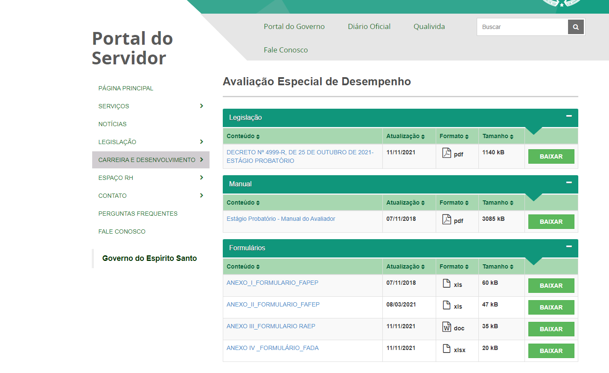

Slide 31
OBRIGADO
A sua participação é muito importante neste processo! Esperamos que o conteúdo deste material o ajude na utilização dos formulários de avaliação.
Qualquer dúvida, favor entrar em contato com o RH do seu órgão!

